Slide 1
DISTRIBUIDORA FERREIRA
Software de gerência de distribuidora de bebidas

Slide 2
NOSSO TIME
ANA FLÁVIA DE CARVALHO SANTOS
DOUGLAS GALVÃO SOUZA MACHADO
GABRIEL RAMOS FERREIRA
JOÃO VITOR ROMERO SALES
JOÃO PEDRO SILVA BRAGA
JÚLIA MOREIRA NASCIMENTO

Slide 3
Distribuidora Ferreira
Situação inicial
Empresa de pequeno porte de BH
Vendas e estoque geridos manualmente
Cópia de dados anotados durante o expediente para planilhas
Proposta de expansão para serviço de mesa

Slide 4
Distribuidora Ferreira
Problemas identificados
Gestão ineficiente de vendas e estoque
Processo manual e propenso a erros humanos
Análise de dados dificultada
Pessimismo quanto expansão do serviço de mesas

Slide 5
Distribuidora Ferreira
Consequências negativas
Erros de inventário
Perda de vendas
Excesso ou falta de estoque
Redução de produtividade
Propenso aos erros humanos
Falta de confiabilidade das comandas do serviço de mesa

Slide 6
NOSSA SOLUÇÃO
Controle de estoque
Registro de novos produtos
Retirada automática de produtos vendidos do estoque
Alerta de baixo estoque
Controle de vendas
Abertura e fechamento de Caixa
Controle de comandas

Slide 7
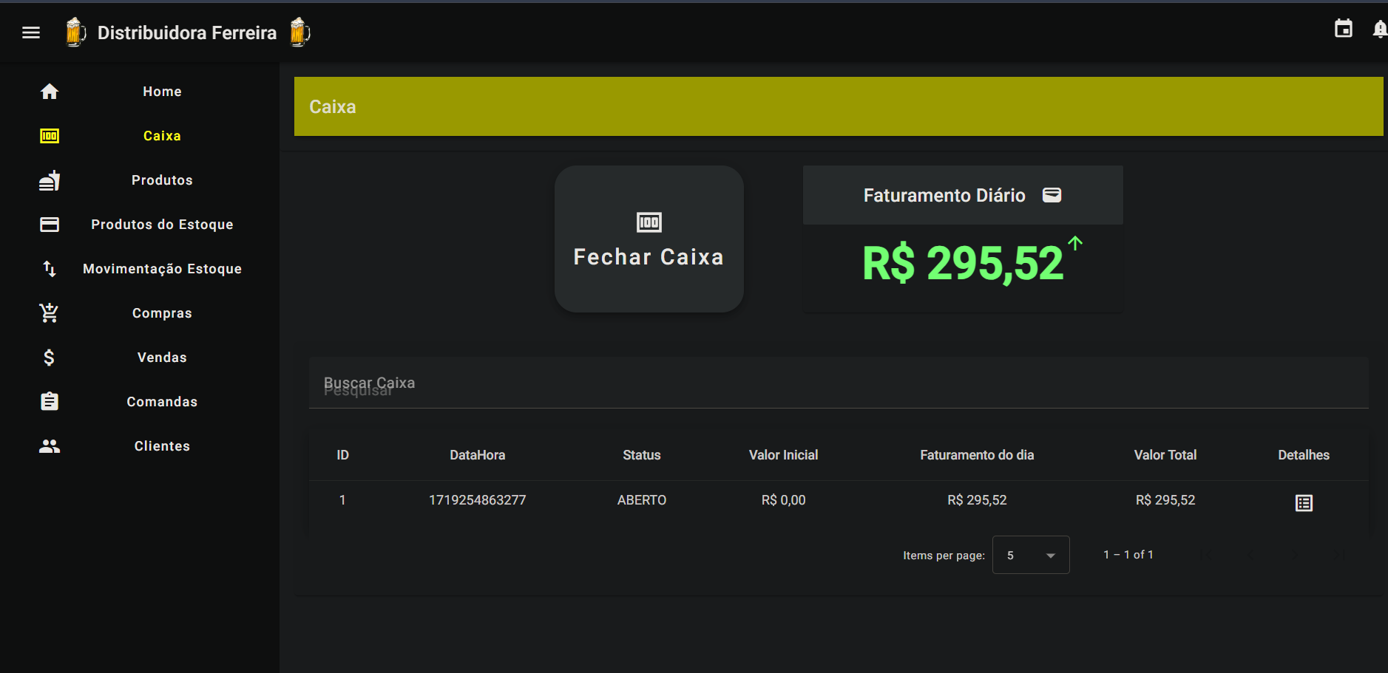
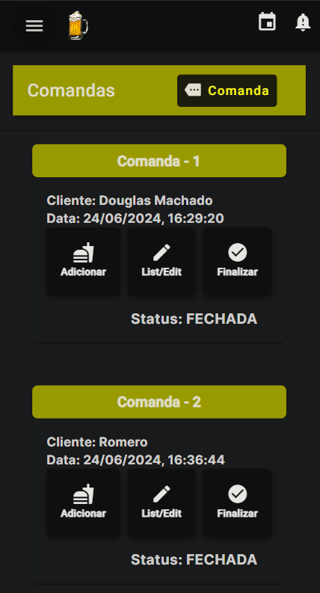
NOSSA SOLUÇÃO
VIEW DE ADMINISTRADOR
VIEW DO GARÇON
Controle de estoque, abertura e fechamento de caixa, registro de vendas e comandas
Comandas e anotação de pedidos das mesas.

Slide 8
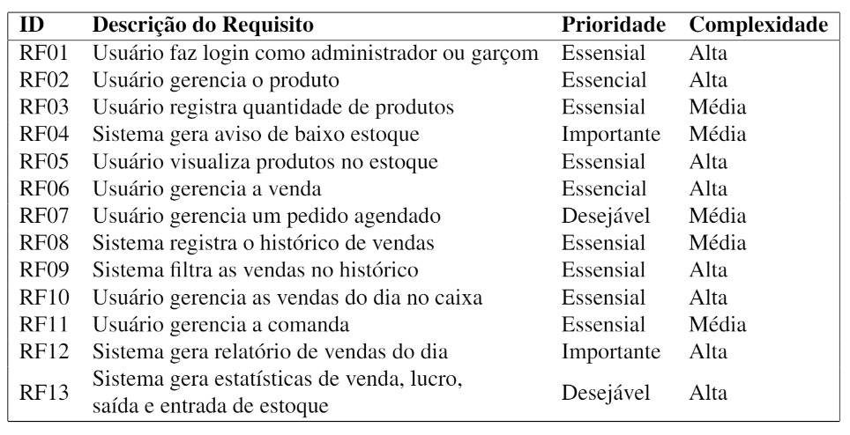
REQUISITOS FUNCIONAIS
Descrevem os comportamentos e funções do sistema.

Slide 9
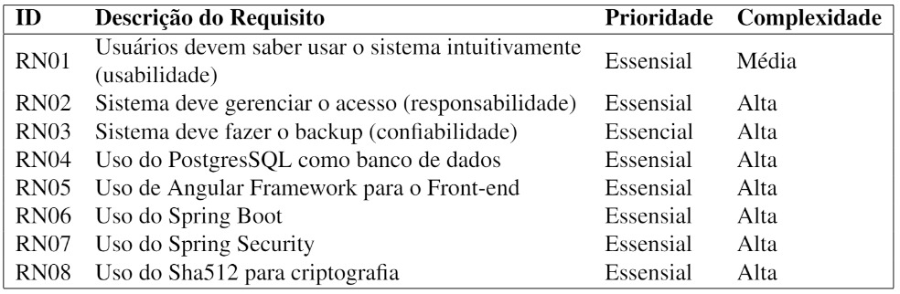
REQUISITOS NÃO FUNCIONAIS
Especifica critérios de qualidade e restrições do sistema.
RN03 foi despriorizado como requisito pelo cliente.

Slide 10
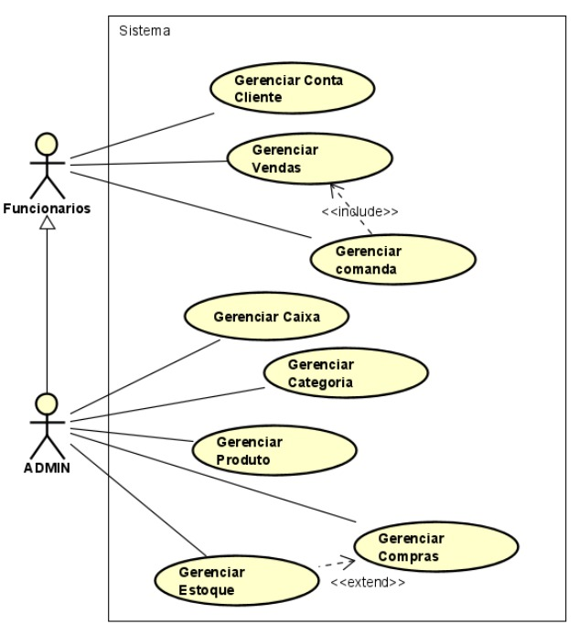
DIAGRAMA DE CASO DE USO
Representação gráfica das interações entre atores e o sistema.

Slide 11
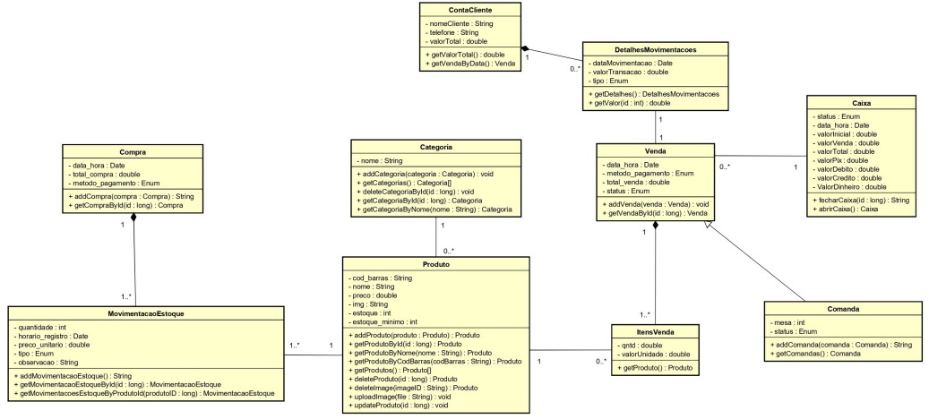
DIAGRAMA DE CLASSE

Slide 12
ARQUITETURA
ANGULAR MATERIAL
Biblioteca UI para Angular
Princípios de Material
DesignComponentes prontos: botões, diálogos, menus
MVC (MODEL – VIEW - CONTROLLER)
Arquitetura de separação:
Modelo: Dados e lógica de negócios
Visão: Interface do usuário
Controlador: Interações entre Modelo e Visão

Slide 13
TECNOLOGIAS UTILIZADAS
CONTROLE DE VERSÃO GIT E GITHUB
Git: Controle de versão distribuído, ramificações e merge para colaboração eficienteSimplicidade e produtividade
GitHub: Plataforma para gerenciar repositórios, revisão de código, issues, CI/CD
Sistema de gerenciamento de banco de dados relacional
Código aberto, robusto, suporte a ACID, extensível
BANCO DE DADOS POSTGRESQL
Metodologia ágil
Colaboração, flexibilidade, entrega contínua
Sprints para auto-organização e desenvolvimento incremental
MÉTODO DE DESENVOLVIMENTO SCRUM

Slide 14
FRONT END - ANGULAR
HTML + SCSS
TYPESCRIPT
BIBLIOTECA MATERIAL
BIBLIOTECA RXJS
ANIMATIONS
HTTPCLIENT

Slide 15
BACK END – API RESTFUL
JAVA
SPRING BOOT
HIBERNATE
LOMBOK
JPA
MAPSTRUCT
JUNIT
MOCKITO

Slide 16
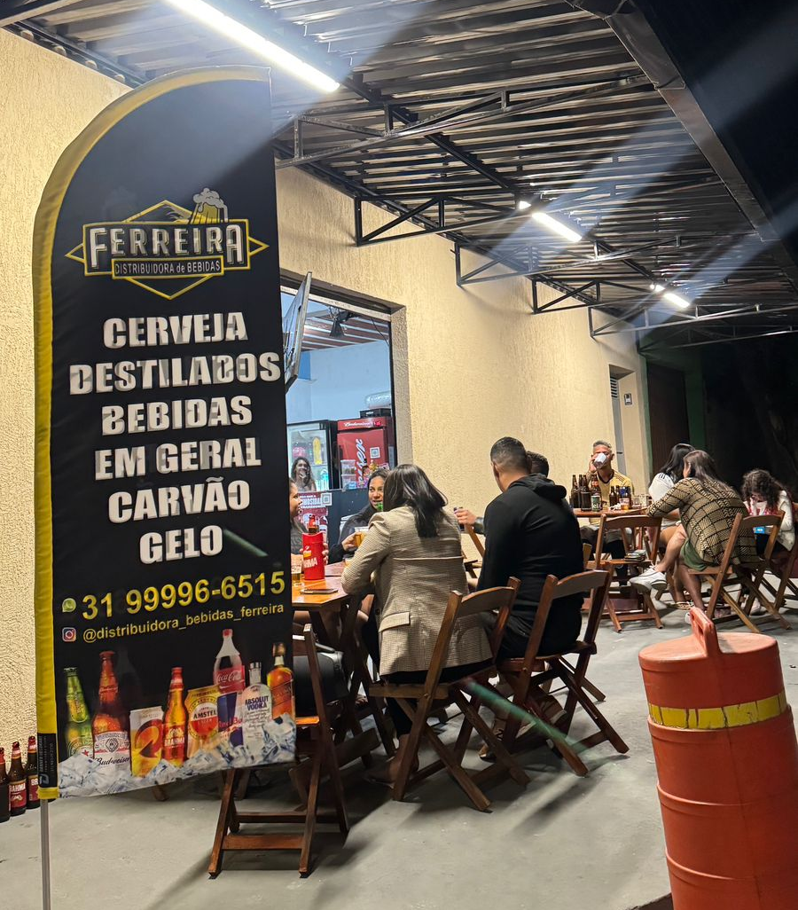
O CLIENTE
Implementação do serviço de mesas mesmo antes da finalização da aplicação.
Adquiriu aparelho de leitura de código de barras, para efetivar o tempo de registro de produtos.

Slide 17
OBRIGADO!

